Slide 1
분산과 편향
accuracy and precision
L1 & L2 Penalty to avoid high variance of model
Notes:
먼저 의사결정 나무를 살펴보겠습니다.

Slide 2
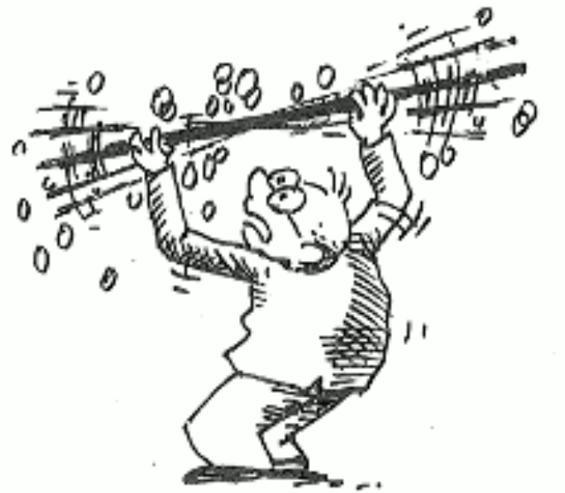



선형이냐 비선형?
빨강색 데이터(X,y) 8개로 직선, 완만한 곡선, 급격한 곡선 등 여러가지 형태(pattern)로 데이터를 Fitting할 수 있다. 어떤 예측 모델을 선택하여야 하는가?
$$y, \hat{y}$$
$$\hat{y}=f\left(X\right), f∈F$$
새로운 데이터의 예측 값은 ?
$$X$$

Slide 3
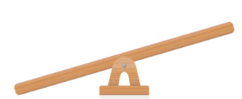
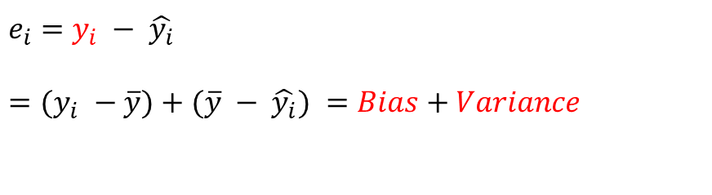
편향(Bias)과 분산(Variance)
편향과 분산은 상충(Trade-off)관계
$$e_{i}=y_{i} − \hat{y_{i}}$$
$${=(y}_{i} − \overline{y})+(\overline{y} − \hat{y_{i}}) =Bias+Variance$$
분산(Variance)
편향(Bias)

Slide 4


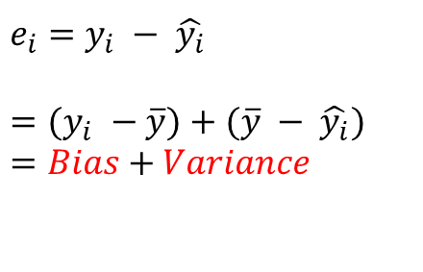

편향(Bias)과 분산(Variance)
실제와 예측의 차이, 즉 예측 오류는 편향과 분산으로 구성
분산(Variance)은 모델의 예측이 실제 평균을 중심으로 얼마나 퍼져 있는지 변동성
편향(Bias)은 실제와 예측 평균의 차이
$$e_{i}=y_{i} − \hat{y_{i}}$$
$${=(y}_{i} − \overline{y})+(\overline{y} − \hat{y_{i}}) =Bias+Variance$$
$$\hat{y_{i}}$$
Variance
$$y_{i}$$
$$\overline{y}$$
Bias
https://en.wikipedia.org/wiki/Bias%E2%80%93variance_tradeoff

Slide 5
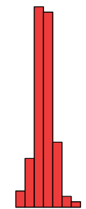
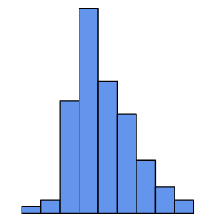

정확도(accuracy)와 정밀도(precision)
정밀도
예측모델의 평균(mean)이 실제 값과 얼마나 차이가 있는가? 정확한가?
예측 모델의 분포가 모델의 평균과 얼마나 차이(분산, variance)가 있는가? 정밀한가?
A
B
C
D
정확도
실$제 값$

Slide 6
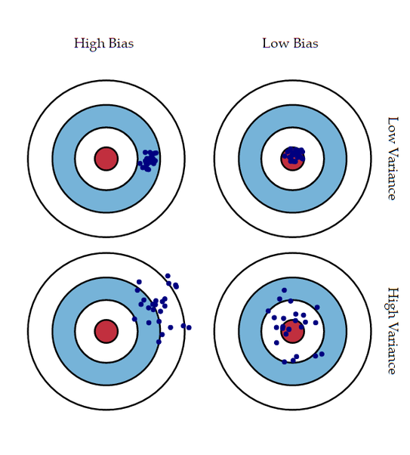
분산(variance)과 편향(bias)

Slide 7
분산과 편향
accuracy and precision
L1 & L2 Penalty to avoid high variance of model
Notes:
먼저 의사결정 나무를 살펴보겠습니다.

Slide 8
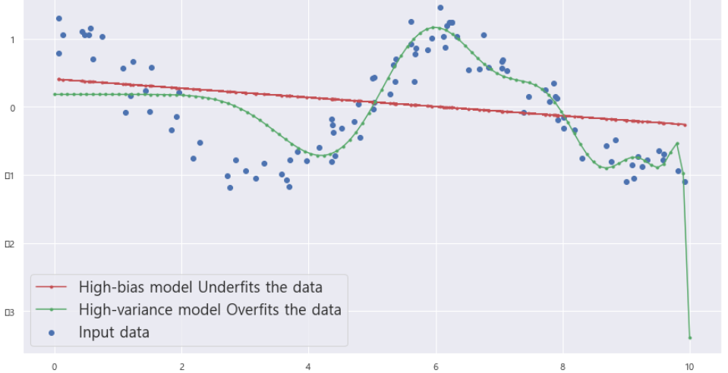
간단한 모델 vs 복잡한 모델
모델이 복잡할수록 정확하지만, 변동성이 커져 과적합 모델(Over-fitting model)
과적합을 최소화하기 위한 과정(regularization)이 머신러닝의 핵심프로세스

Slide 9
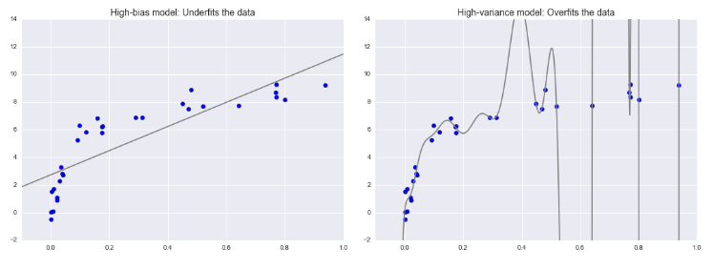
과적합을 줄여라
간단한 모델(Simple model)과 복잡한 모델(Complex model) 사이에 존재하는 적당한(손실함수를 최소화하는) 예측 모델을 찾는 것이 머신러닝의 과정
High-bias model : Underfits the data
High-variance model : Overfits the data
→ Python code

Slide 10
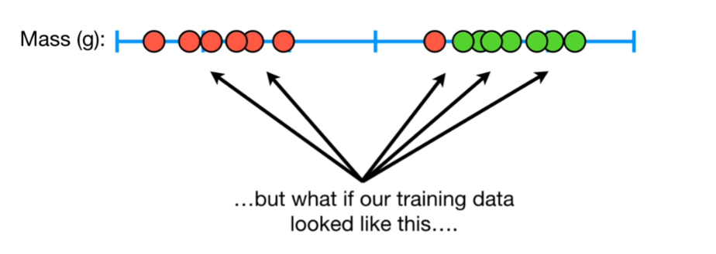
분산과 편향
해결방안
과거 자료에 너무 집착하면(sensitive) high variance
과거 자료에 무관심하면(Not sensitive) high bias
Hyperparameter tuning
with cross validation
Not sensitive to outlier
(low variance, high bias)
Sensitive to outlier
(high variance, low bias)

Slide 11
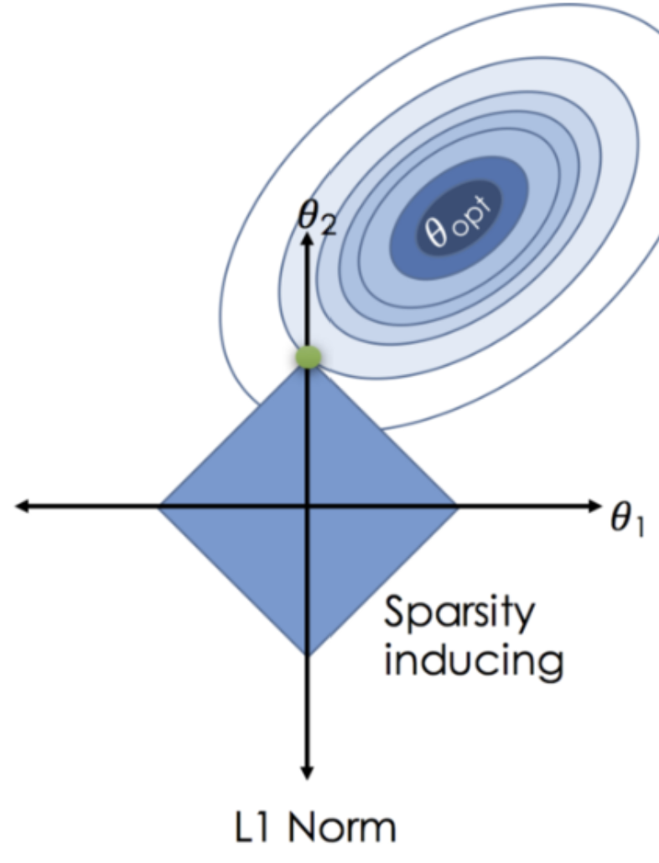


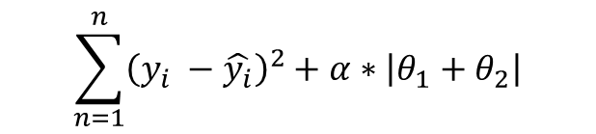
LASSO Regression(L1 regression)
패널티 항을 추가한(regularization) 손실함수를 최소화(Optimization)하는 계수 값($a,θ_{1},θ_{2})$을 찾는 것
$$\sum_{n=1}^{n}{{\left(y_{i} −\hat{y_{i}}\right)}^{2}+α∗\left|θ_{1}+θ_{2}\right|}$$
손실함수 =
$$\hat{y}=a+θ_{1}{X+θ_{2}X}^{2}$$
$$\left|θ_{1}+θ_{2}\right|=1$$

Slide 12
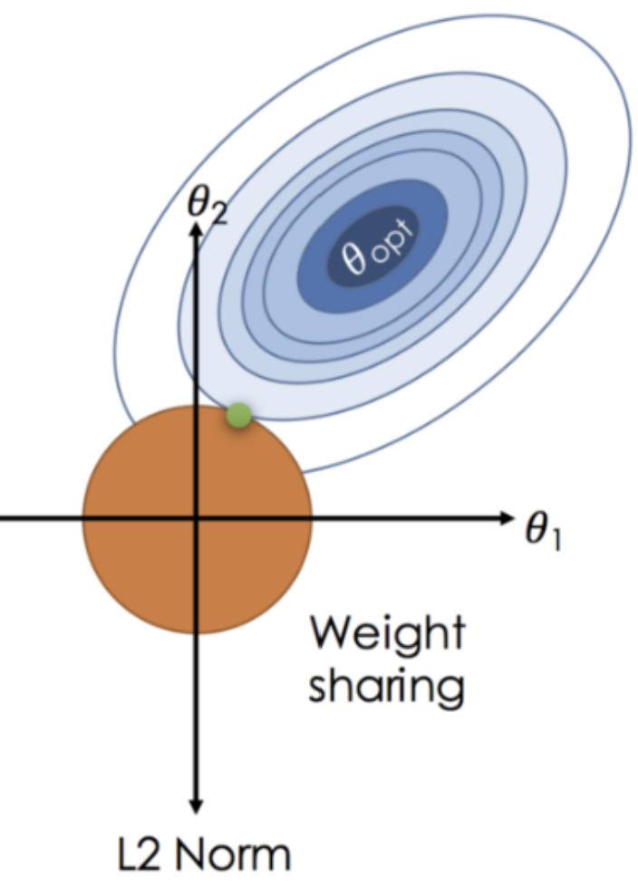

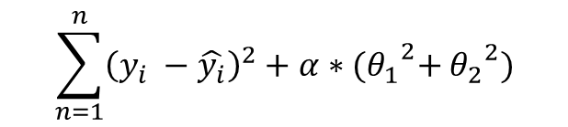
Ridge Regression(L2 regression)
패널티 항을 추가한(regularization) 손실함수를 최소화(Optimization)하는 계수 값($a,θ_{1},θ_{2})$을 찾는 것
$$\sum_{n=1}^{n}{{\left(y_{i} −\hat{y_{i}}\right)}^{2}+α∗{{(θ}_{1}}^{2}+{θ_{2}}^{2}})$$
손실함수 =
$$\hat{y}=a+θ_{1}{X+θ_{2}X}^{2}$$
$${θ_{1}}^{2}+{θ_{2}}^{2}=1$$

Slide 13
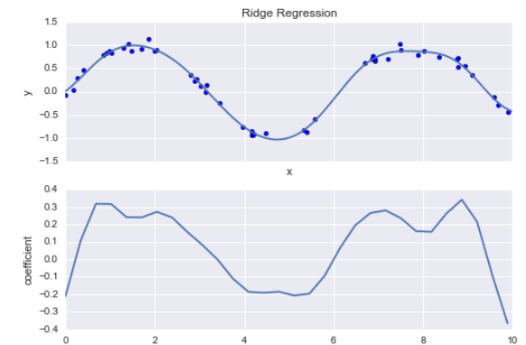
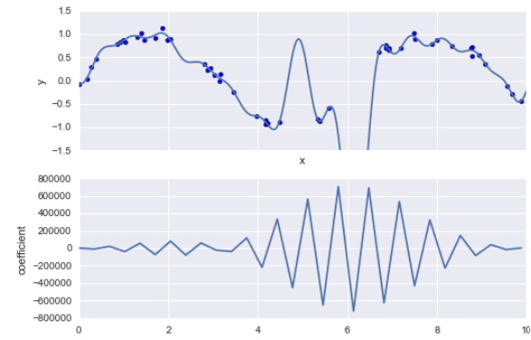
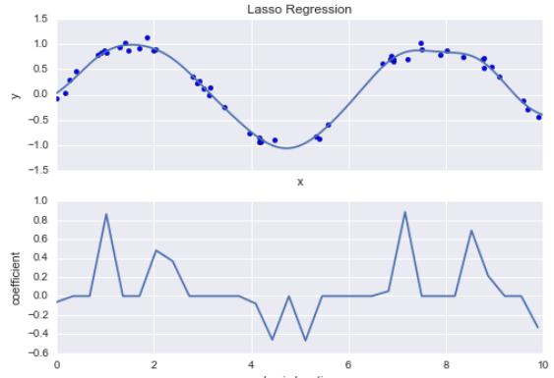
Regularization (L1, L2)
Ridge Regression
GaussianFeatures(20)
Lasso Regression

Slide 14
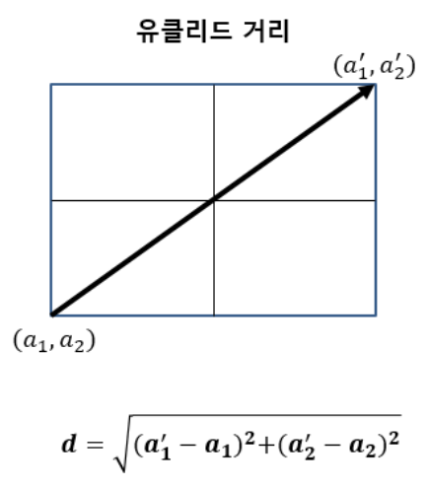
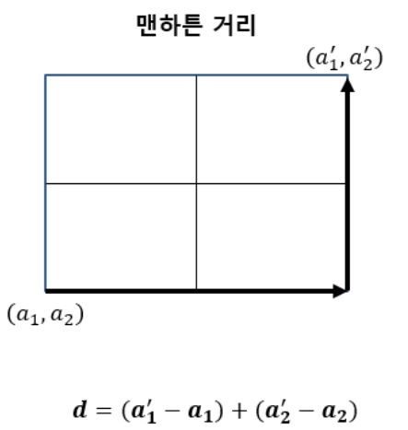
Distance
L2 form
L1 form

Slide 15

실전문제 - 1
A = (150, 250) | B = (155, 255)
A, B의 유클리디안 거리와 맨하탄 거리를 각각 구하라

Slide 16
실전문제 -2
A = (150, 250, 300) | B = (155, 255, 250)
A, B의 유클리디안 거리와 맨하탄 거리를 각각 구하라

Slide 17
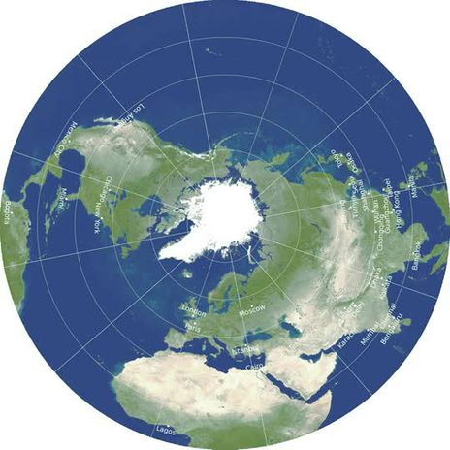
Map

